Slide 1
Modul 1
(ADC,DAC,SINYAL DAN SISTEM)

Slide 2
Sinyal dan Sistem
2

Slide 3
Sinyal
Sinyal adalah besaran yang membawa suatu informasi yang berubah dalam waktu dan atau ruang.
Contoh sinyal dalam kehidupan sehari-hari : arus atau tegangan dalam rangkaian elektrik, suara, dan suhu.
Representasi sinyal berdasarkan dimensi yaitu sinyal satu dimensi dan sinyal multi dimensi (2D dan 3D).

Slide 4
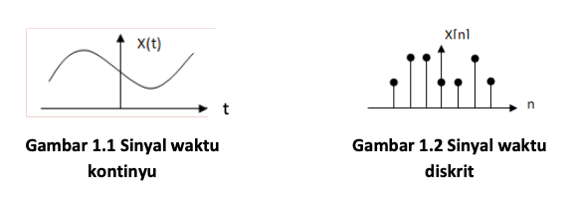
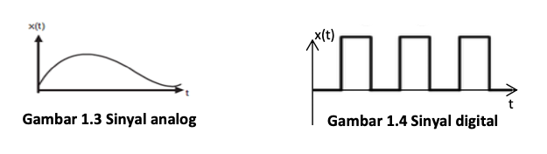
Macam-Macam Sinyal
1) Sinyal Waktu Kontinyu & Sinyal Waktu Diskrit
2) Sinyal Analog & Sinyal Digital
Sinyal waktu kontinyu yaitu sinyal yang terdefinisi untuk setiap nilai pada sumbu waktu t.
Sinyal waktu diskrit adalah sinyal yang terdefinisi hanya pada nilai waktu diskrit n.
Sinyal analog adalah sinyal data dalam bentuk gelombang yang kontinyu,
Sinyal digital hanya memiliki dua keadaan, yaitu 0 dan 1.
4

Slide 5
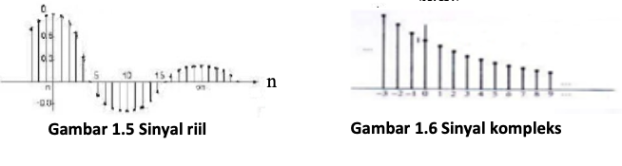
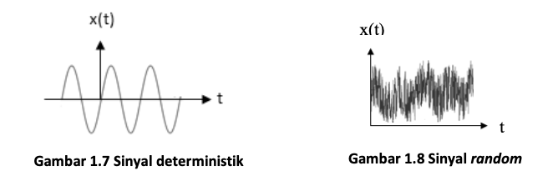
Macam-Macam Sinyal
3) Sinyal Riil & Sinyal Kompleks
4) Sinyal deterministik & sinyal random
Sinyal riil merupakan sinyal yang bersifat riil untuk semua variabel.
Sinyal kompleks merupakan sinyal yang mempunyai faktor nilai imajiner.
Sinyal deterministik adalah sinyal yang keseluruhan nilainya dapat ditentukan dengan suatu persamaan matematis.
Sinyal random mempunyai nilai random atau tidak diketahui dengan pasti.
5

Slide 6
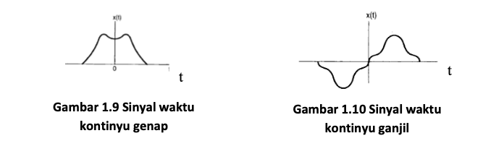
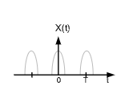
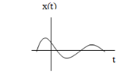
Macam-Macam Sinyal
5) Sinyal ganjil & sinyal genap
6) Sinyal Periodik & Sinyal Non-Periodik
Dikatakan sebagai sinyal genap jika :
x(−t) = x(t) dan x(−n) = x(n)
Dikatakan sebagai sinyal ganjil jika :
-x(−t) = x(t) dan -x(−n) = x(n)
Sinyal periodic yaitu sinyal yang mengalami pengulangan bentuk yang sama pada selang waktu tertentu.
Sinyal non-periodic yaitu sinyal yang tidak mengalami pengulangan bentuk yang sama pada selang waktu tertentu.
6

Slide 7
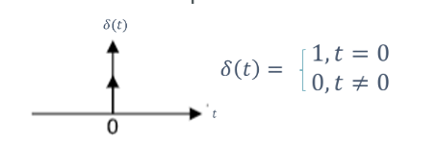
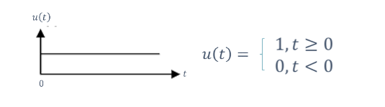
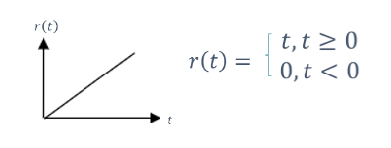
Sinyal-Sinyal Dasar
a. Unit Impuls (𝛿)
b. Sinyal Unit Step
c. Unit Ramp

Slide 8
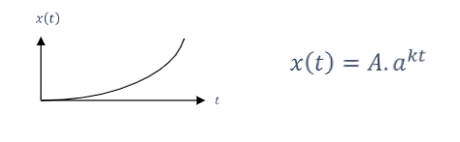
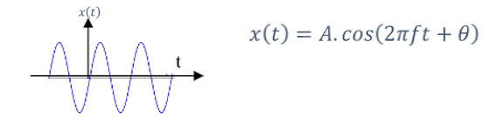
Sinyal-Sinyal Dasar
d. Sinyal Eksponensial
e. Sinyal Sinusoidal

Slide 9
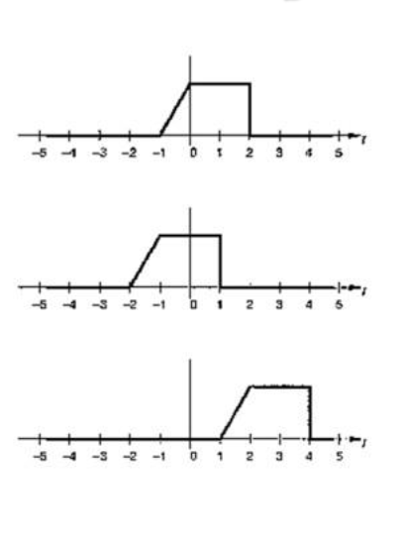
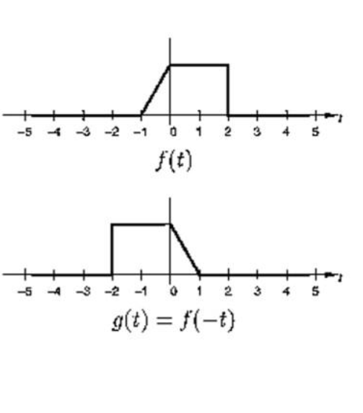
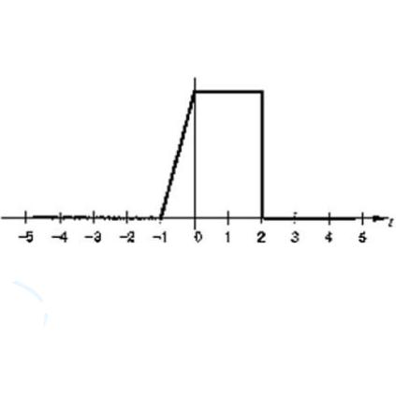
Operasi Sinyal
Pergeseran
Pencerminan
Perkalian dengan Skalar

Slide 10
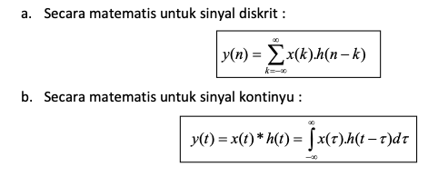
Konvolusi
Konvolusi didefinisikan sebagai operasi penjumlahan dua fungsi setelah fungsi satu dicerminkan dan digeser.
Sifat-sifat konvolusi:
Komutatif
Asosiatif
Distributif
Asosiatof dengan pengali skalar

Slide 11
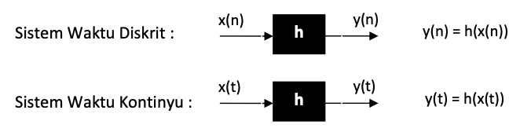
Sistem
Sistem dapat didefinisikan sebagai sekumpulan objek yang disusun membentuk proses dengan tujuan tertentu.

Slide 12
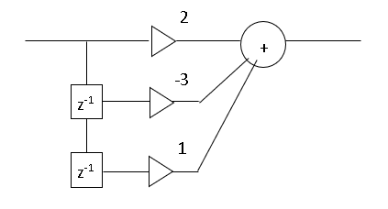
Representasi Sistem
Respons Impuls
Contoh : h(n) = 2𝛿(n) – 3𝛿(n-1) + 𝛿(n-2)
Struktur Realisasi
Contoh :

Slide 13
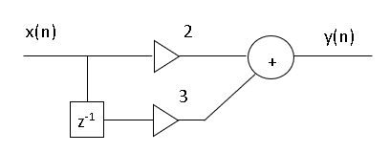
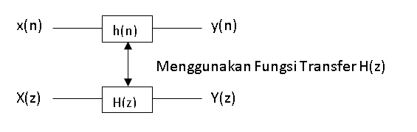
Representasi Sistem
Persamaan Selisih
Contoh :
Persamaan selisih:
y(n) = 2x(n) + 3x(n-1)
h(n) = 2𝛿(n) + 3𝛿(n-1)
Fungsi Transfer H(z)
Pengertian H(z) sebagai fungsi transfer yaitu : • H(z) = transformasi z dari respon impuls h(n) • H(z) = pembagian transformasi z output Y(z) dengan transformasi z input X(z)

Slide 14
Sifat dan Klasifikasi Sistem
Statis dan dinamis
Time-invariant dan time-variant
Linier dan non linier
Kausal dan non kausal
Stabil dan non stabil

Slide 15
ADC dan DAC
15

Slide 16
ADC
ADC (Analog to Digital Converter) merupakan chip converter yang dapat mengubah sinyal analog menjadi sinyal digital.
Proses ADC terdiri dari:
Sampling
Kuantisasi
Encoding

Slide 17
Proses ADC
Sampling
Proses untuk mendapatkan sinyal diskrit dari sinyal analog
Kuantisasi
Proses melakukan konversi sinyal yang telah dicuplik menjadi sinyal digital yang diwakili oleh sebuah nilai dengan jumlah digit tertentu.
01
02
03
Encoding
Proses representasi sinyal hasil kuantisasi menjadi sinyal digital (dalam notasi biner).

Slide 18
DAC
DAC (Digital to Analog Converter) merupakan proses sinyal keluaran DSP yang dikonversi kembali ke bentuk analog oleh analog reconstructor.
Proses ADC terdiri dari:
Decoding
Rekonstruksi
Filtering

Slide 19
Proses DAC
Decoding
Proses yang dapat mengubah digital (dalam notasi biner) menjadi bentuk diskrit.
01
Rekontruksi
Proses untuk mendapatkan sinyal analog dari sinyal waktu diskrit.
02
03
Filtering
Proses penghalusan sinyal hasil rekonstruksi menjadi sinyal analog kembali.

Slide 20
Thank You!
Any questions?

